Slide 1
এই স্লাইডটি সন্মানিত শিক্ষকবৃন্দের জন্য
স্লাইডটি হাইড করে রাখা হয়েছে। F-5 চেপে শুরু করলে
হাইড স্লাইডগুলো দেখা যাবে না। এই পাঠটি শ্রেনিকক্ষে উপস্থাপনের সময় প্রয়োজনীয় পরামর্শ প্রতিটি স্লাইডের নীচে নোট আকারে সংযোজন করা হয়েছে। শ্রেণিতে কনটেন্টটি দ্বারা পাঠ উপস্থাপনের পূর্বে পাঠ্য বইয়ের নির্ধারিত পাঠের সাথে মিলিয়ে নিতে এবং কাজের/সমস্যার সমাধান শ্রেণিতে উপস্থাপনের আগে তৈরি করে নিতে সবিনয় অনুরোধ করা হল।

Slide 2
স্বাগতম

Slide 3
শিক্ষক পরিচিতি
মোঃ সাইফুল ইসলাম সাইফ
সহকারি শিক্ষক (গণিত)
সারমারা নাছির উদ্দিন উচ্চ বিদ্যালয়
বকশীগঞ্জ, জামালপুর
মোবাইলঃ ০১৭২২-৭০৩৭২৭
ইমেইলঃ saifulislambtt16@gmail.com
পাঠ পরিচিতি
শ্রেণি- প্রাক প্রাথমিক
বিষয়: আরবি
সময়ঃ ৪0মিঃ
তারিখঃ২০/০৮/২০২০ইং

Slide 4
আরবি বর্ণমালার শিক্ষা
আ
A
2
B
১
ক
খ
অ
২
1

Slide 5
আলিফ
বা
Alif
Baa

Slide 6
তা
ছা
ছা
Taa
Thaa

Slide 7
জীম
হা
ha
Jim
Jiim
Haa

Slide 8
খা
দাল
Dal
kha

Slide 9
জাল
রা
Raa
thaal

Slide 10
যা
সীন
Siin
zaay

Slide 11
সোয়াদ
শীন
Shiin
Saad

Slide 12
দোয়াদ
ত্বোয়া
Daad
Taa

Slide 13
যোয়া
আইন
thaa
Ayin

Slide 14
গাইন
ফা
Faa
Ghyain

Slide 15
ক্বফ
কাফ
Qaaf
kaaf

Slide 16
লাম
মীম
Miim
Laam

Slide 17
নূন
ওয়াও
Nuun
Waaw

Slide 18
হাঁ
লাম-আলিফ
Haa
Laam-Alif

Slide 19
হামজা
ইয়া
Yaa
Hamja

Slide 20
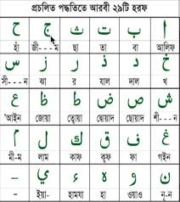
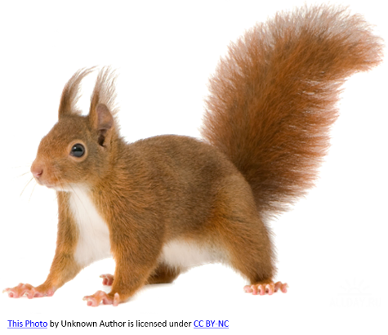

Slide 21
সবাইকেধন্যবাদ

